Slide 1
Umgang mit pflanzenschutzmittel
Thomas Distel
Versicherungsfachmann mit eidg. FA

Slide 2


AGenda
Begrüssung und Vorstellung
Grundlagen Haftpflichtrecht
Deckungsumfang & Ausschlüsse
Fazit

Slide 3
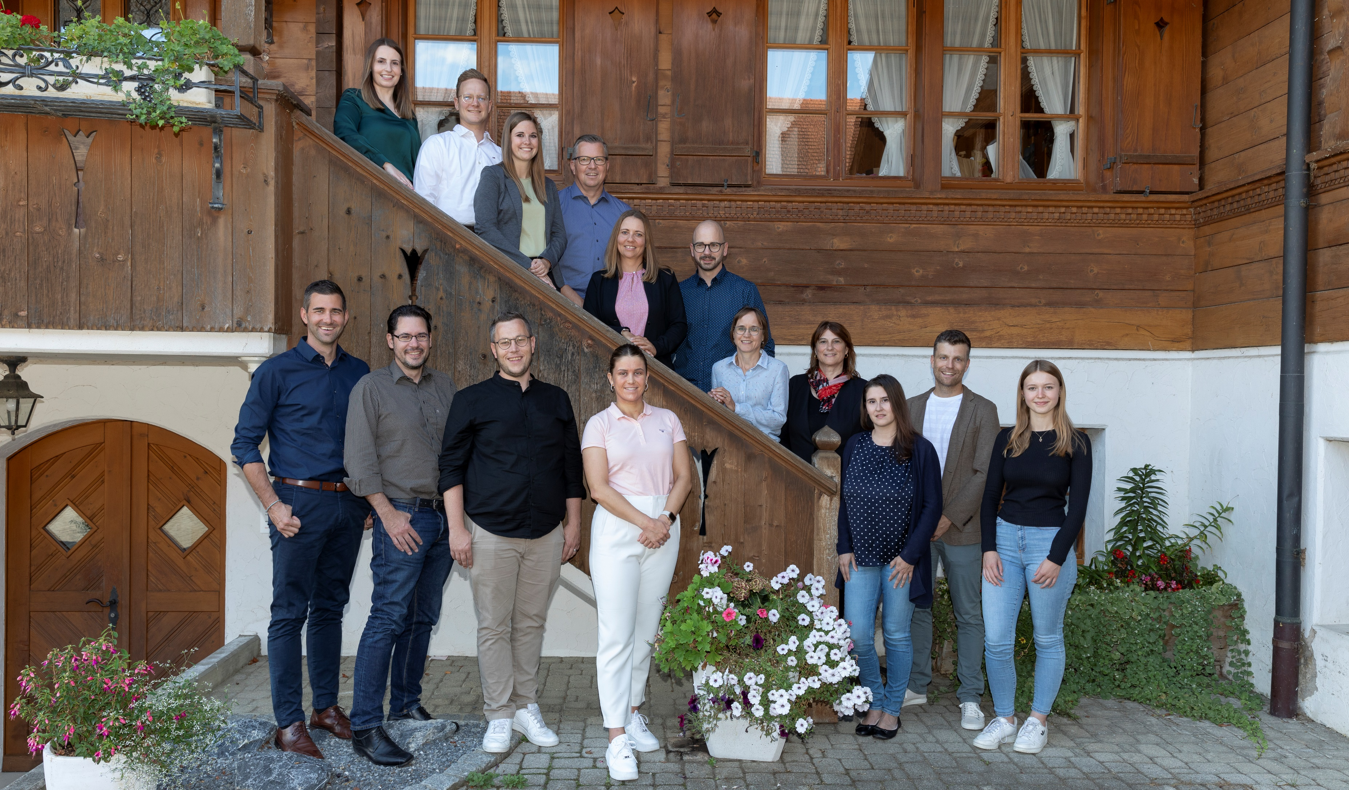
Team Versicherungsberatung

Slide 4

Versicherungsberatung
Auskunftsstelle in allen Versicherungsfragen
Sensibilisierung über Medienkanäle, Referate, Unterricht und Prüfungsexperten landwirtschaftliche Bildungsstufen
Versicherungsbroker mit Mandatsführung, Prämien- und Leistungsvergleiche
Unser Ziel Optimaler Versicherungsschutz
        zu kostengünstigen Prämien
        Für Bauernfamilien

Slide 5


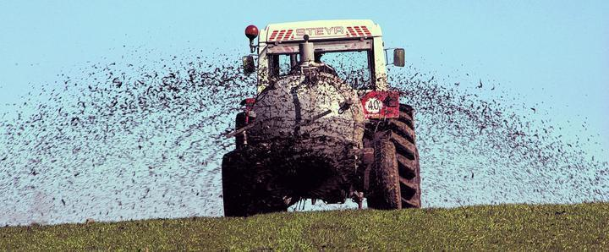
Grundlagen Haftpflichtrecht
Was stellst du dir unter Haftpflicht vor?

Slide 6

Grundlagen Haftpflichtrecht
Obligationenrecht Art. 41 | Haftung Allgemein
  Wer einem anderen widerrechtlichen Schaden zufügt, sei es mit Absicht, sei es aus Fahrlässigkeit, wird zum Ersatz verpflichtet
  Wer Schadenersatz beansprucht, hat den Schaden zu beweisen

Slide 7
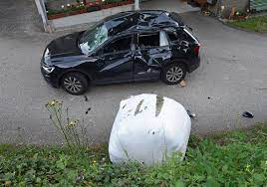
Grundlagen Haftpflichtrecht
  Obligationenrecht Art. 55 | Haftung Geschäftsherrin
    Die Geschäftsherrin haftet für den Schaden, den seine Arbeitnehmer verursacht haben

Slide 8
Haftpflichtarten
Haftpflichtige Person hält Vertrag nicht ein und die andere Partei erleidet Schaden
Beispiel:
Lohnunternehmer appliziert falsches Pflanzenschutzmittel → Der Kunde hat einen Minder- oder gar keinen Ertrag

Slide 9
Versicherte Gefahren
Versicherte Gefahren:
  Gefahr der Haftpflicht für ein Unternehmen bei Schadenersatzforderungen in Zusammenhang:
    … mit Anlagen
    … mit betrieblichen Aktivitäten
    … mit Produkten
    … mit Fällen von Umweltbeeinträchtigung
Garantiesummen bei einem Ereignis:
    Grunddeckung in der Regel CHF 5 Mio. für Personen- und Sachschäden
    Bei hoher Frequenz auf dem Betrieb, Kumulrisiko beachten und Summe auf
    CHF 10 Mio. erhöhen

Slide 10
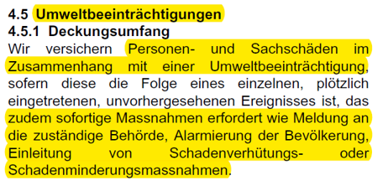
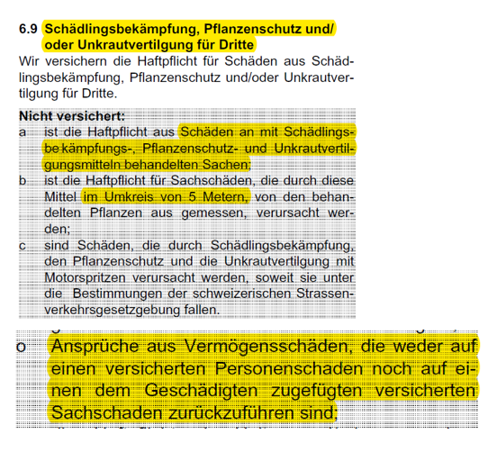
Versicherte Gefahren
Versicherte Gefahren Beispiel Mobiliar:

Slide 11
Versicherte Gefahren fazit
Schäden am Kulturgut sind NICHT versicherbar
Umweltbeeinträchtigungen, welche nachweislich durch den Einsatz von Pflanzenschutzmittel erfolgt sind, können versichert werden
Es ist in jedem Fall eine schriftliche Deckungsbestätigung beim Versicherer einzuholen

Slide 12
Leistung einer Haftpflichtversicherung

Slide 13

Besten Dank
LBV VersicherungsBeratung
Schellenrain 5 | 6210 Sursee
versicherung@luzernernbauern.ch
041 925 80 70

